Slide 1

KRAKÓW AIRPORT –
PODSUMOWANIE 2022
KRAKÓW, 2.03.2023

Slide 2

Proces odbudowy ruchu pasażerskiego 2022 r.
7 394 176
pasażerów w 2022 roku
88% odbudowy ruchu pasażerskiego z roku 2019
vs 81% odbudowy w Europie
241% ruchu pasażerskiego z 2021
+ 4,32 mln
w stosunku do 2021
WSPARCIE KRK W ODBUDOWIE RUCHU:
BRAK PODWYŻEK PODSTAWOWYCH OPŁAT LOTNICZYCH

Slide 3
Zmiana struktury ruchu pasażerskiego
VFR/ citybreak/ biznes
kierunki wakacyjne
106 POŁĄCZEŃ REGULARNYCH
46 POŁĄCZEŃ REGULARNYCH
2019
2019
2022
108 POŁĄCZEŃ REGULARNYCH
53 POŁĄCZENIA REGULARNE
2022
79% RUCHU PASAŻERSKIEGO Z 2019
131% RUCHU PASAŻERSKIEGO Z 2019

Slide 4
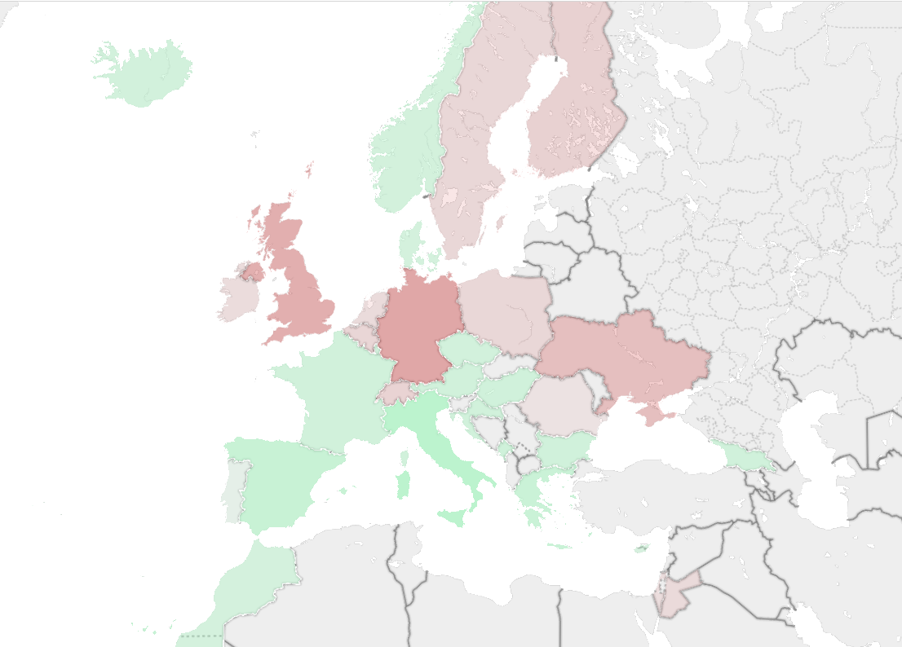
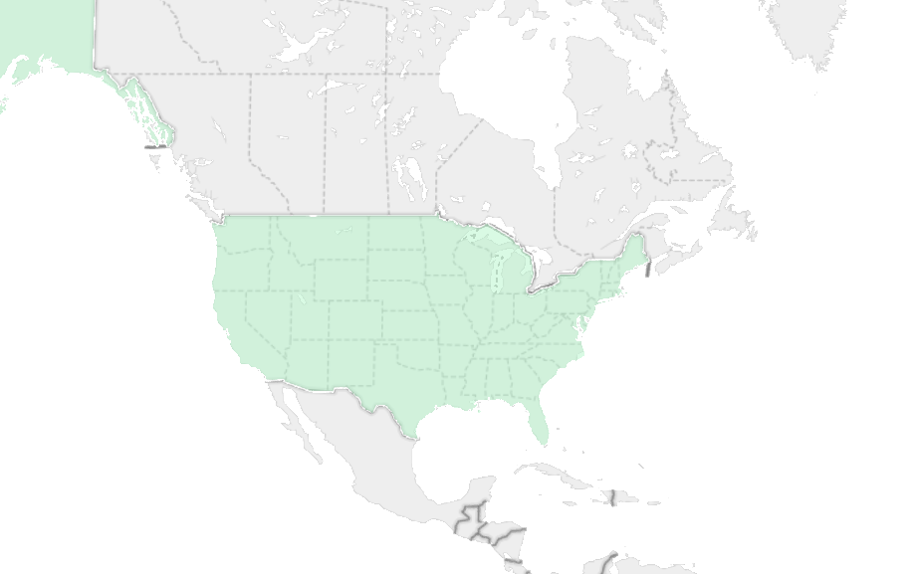
Ruch regularny 2022 r. vs 2019 r.
Włochy
Hiszpania
Grecja
Łotwa | nowość
Czarnogóra | nowość
Gruzja
Bułgaria
Węgry
Francja
Chorwacja
ZEA
Stany Zjednoczone
Austria
Czechy
Islandia
Norwegia
Luksemburg | nowość
Maroko
Dania
Malta
Cypr
Portugalia
Rumunia | zamknięcie
Izrael
Irlandia
Holandia
Jordania
Polska
Szwecja
Belgia
Szwajcaria
Finlandia
Ukraina
Wielka Brytania
Niemcy

Slide 5





Prognoza ruchu pasażerskiego 2023 r. i jej determinanty
7,3 mln
prognoza 2023 roku
Sytuacja geopolityczna
– brak ekspansji działań wojennych poza Ukrainą
Sytuacja ekonomiczna
- ceny paliw
- ograniczenie wzrostu poziomu inflacji
Aspekty środowiskowe
Stabilność oferty
- plany rozwoju przewoźników bazowych
Brak ograniczeń związanych z pandemią koronawirusa

Slide 6
DZIĘKUJĘ ZA UWAGĘ

